Slide 1
練習4-2
Name | City | Age
史瑞克 | 高雄市 | 25
費歐娜 | 高雄市 | 25
肯德基 | 台北市 | 25
{name}=史瑞克,費歐娜,肯德基
{city}=高雄市,台北市
{age}=25
定義域大小：
{name}=3
{city}=2
{age}=1
卡迪爾乘積 = 3（name的定義域大小）* 2（city的定義域大小）* 1（age的定義域大小）= 6
C111156104 劉政廷

Slide 2
關聯表綱要轉關聯圖
sid
name
birthday
GPA
tel
student
eid
C_no
name
1 N
classess
N 1
title
Instructors
Courses
rank
credits
department
time
room
C111156104 劉政廷

Slide 3
遞迴關係圖
工作部門
有
身分證號碼
上司
部門代號
姓名
屬於
員工
N
1
部門
部門名稱
生日
經理身分證號碼
地址
員工
屬於
薪水
直屬上司
C111156104 劉政廷

Slide 4
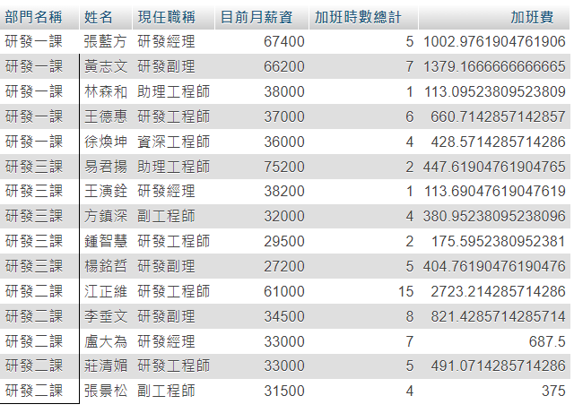
會考題目－第七題
C111156104 劉政廷

